Slide 1
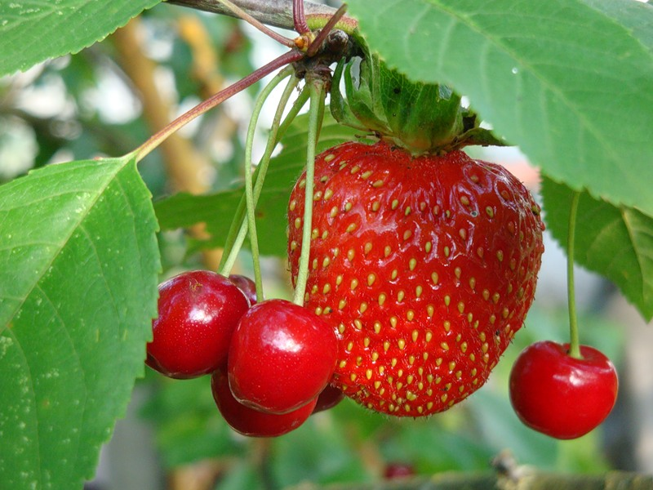
Селекция растений, животных и микроорганизмов

Slide 2
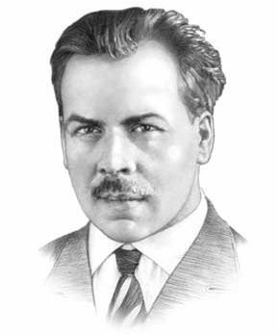
Селекция
- наука о создании новых и улучшении ранее известных пород домашних животных, сортов культурных растений и штаммов микроорганизмов
«Селекция представляет собой эволюцию, направляемую волей человека»
российский и советский учёный- генетик, ботаник, селекционер, географ
Н.И. Вавилов
Автор закона гомологических рядов в наследственной изменчивости организмов
Создатель учения о биологических основах селекции и центрах происхождения и разнообразия культурных растений
Организатор и участник ботанико-агрономических экспедиций, охвативших большинство континентов, в ходе которых выявил древние очаги формообразования культурных растений
Теория центров происхождения культурных растений помогла Николаю Вавилову и его сотрудникам собрать крупнейшую в мире мировую коллекцию семян культурных растений, насчитывающую к 1940 году 250 тысяч образцов (36 тысяч образцов пшеницы, 10022 — кукурузы, 23636 — зернобобовых и т. д.). С использованием коллекции селекционерами было выведено свыше 450 сортов сельскохозяйственных растений. Мировая коллекция семян культурных растений, собранная
Н. Вавиловым, его сотрудниками и последователями, служит делу сохранения на земном шаре генетических ресурсов полезных растений
(1887-1943г.г.)

Slide 3
Центры происхождения культурных растений (по Н.И.Вавилову)
Название центра | Географическое положение | Культурные растения
Южноазиатский тропический | Индия, Индокитай, Южный Китай, о-ва Юго-Восточной Азии | Рис, сахарный тростник, цитрусовые, огурец, баклажан, черный перец (33% к.р)
Восточноазиатский | Центральный и Восточный Китай, Япония, Корея, Тайвань | Соя, просо, гречиха, плодовые и овощные- слива, вишня, редька (20% к.р)
Юго-Западноазиатский | Малая и Средняя Азия , Афганистан, Юго-Западная Индия | Пшеница, рожь, бобовые, лен, репа, морковь, чеснок, виноград, абрикос, груша (4% к.р)
Средиземноморский | Побережье Средиземного моря | Капуста, сахарная свекла, маслины, кормовые травы(11%к.р)
Абиссинский | Абиссинское нагорье Африки | Твердая пшеница, ячмень, кофе, бананы (4% к.р)
Центральноамериканский | Южная Мексика | Кукуруза, какао, тыква, табак, хлопчатник, арахис, фасоль
Южноамериканский | Южная Америка вдоль западного побережья | Картофель, ананас, хинное дерево

Slide 4
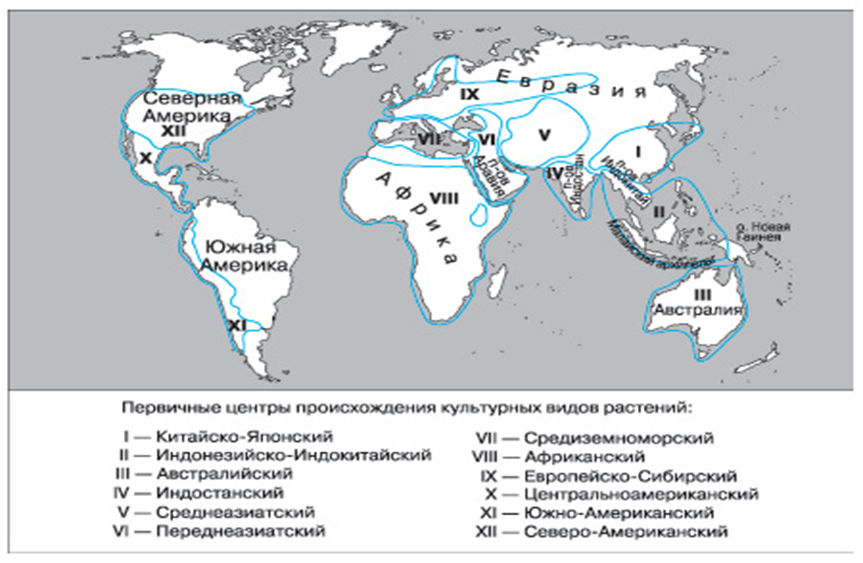

Slide 5
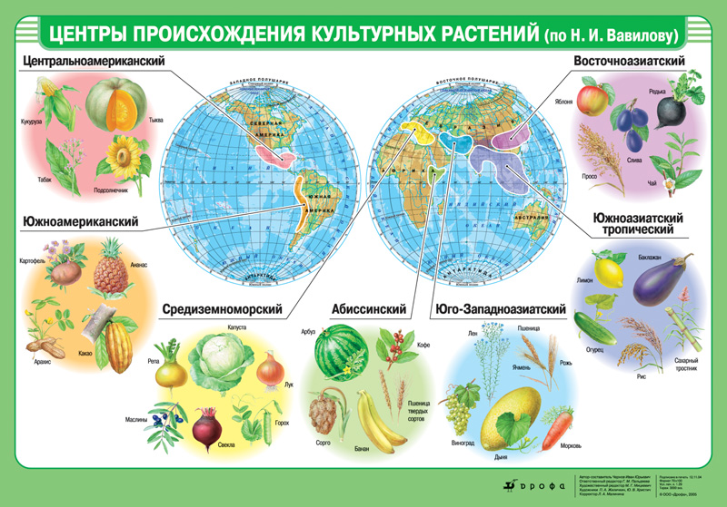

Центры происхождения культурных растений, как показывают археологические исследования, тесно связаны с районами одомашнивания животных – они получили названия центров доместикации.
Многочисленные зоологические исследования подтвердили, что для каждого вида домашних животных существует один дикий предок
Начатая Н.И. Вавиловым
работа была продолжена
другими ботаниками.
После ряда уточнений
в настоящее время
насчитывают
12 первичных центров
происхождения
культурных растений

Slide 6
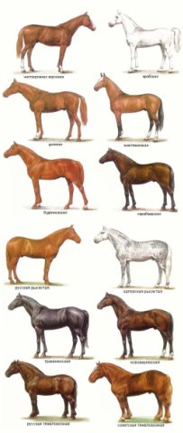
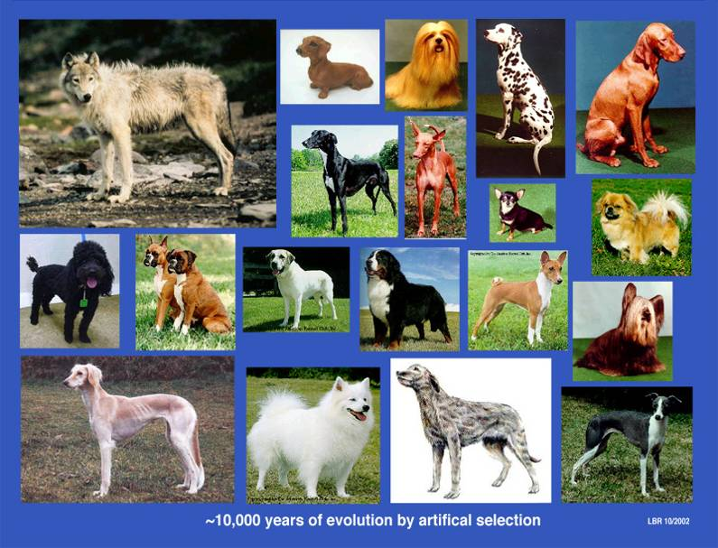
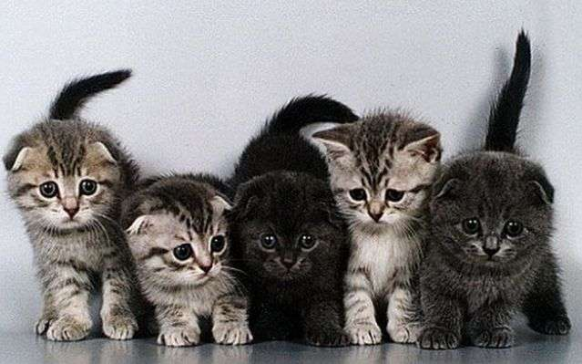
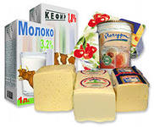
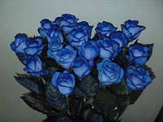
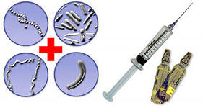
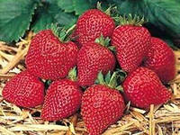
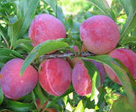
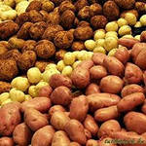
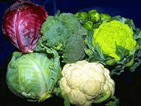
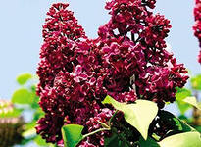
Порода, сорт или штамм
- это совокупность особей одного вида, искусственно созданная человеком и характеризующаяся определёнными наследственными свойствами

Slide 7
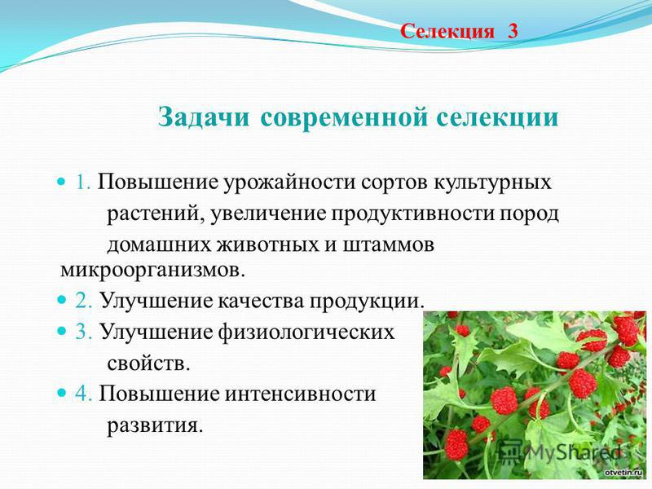

Slide 8
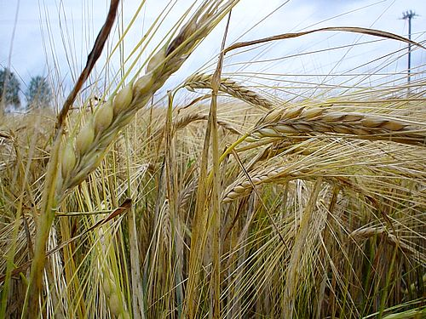
Методы селекции растений
Гибридизация
(скрещивание)
Отбор
1.внутривидовая:
А.неродственная
аутбридинг
Б.близкородственная-инбридинг
2.Межвидовая
отдалённая гибридизация
индивидуальный
массовый
Отбор единичных особей с нужными признаками у самоопыляющихся растений, выделяются чистые линии
Отбор по фенотипу у группы особей,
для перекрестно
опы
ляющихся растений (многократно)
Межсортовое,
ведущее к гетерозису
Самоопыление у перекрестноопыляющихся путем искусственного воздействия для получения чистых линий

Slide 9
2. Установите последовательность этапов деятельности селекционера при использовании индивидуального отбора для самоопыляющихся растений. Запишите в таблицу соответствующую последовательность цифр.
1) подбор исходного растения с признаком засухоустойчивости
2) отбор наилучшего потомства на основе наблюдений за растениями в период вегетации
3) посев семян, полученных от исходного растения
4) самоопыление исходного растения
5) регистрация нового сорта
Ответ
14325

Slide 10
Гетерозис (гибридная сила) – повышенная продуктивность и жизнеспособность гибридов первого поколения, связанная с переходом всех генов в гетерозиготное состояние. Эффект гетерозиса наиболее полно проявляется в первом поколении, а во втором поколении (в потомстве гетерозисных организмов) часть генов переходит в гомозиготное состояние, и эффект гетерозиса исчезает.

Slide 11
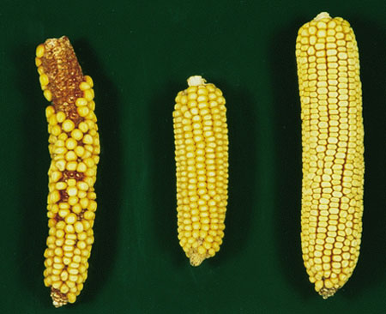
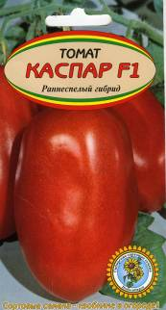
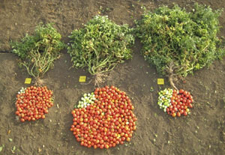
Явление гибридной силы или гетерозис
-в первом поколении гибридов повышается жизнеспособность и наблюдается мощное развитие (более крупные размеры), более высокая урожайность, более активный синтез органических веществ
Объясняется гетерозис переходом многих генов в гетерозиготное состояние и взаимодействием благоприятных доминантных генов.
При последующих скрещиваниях гибридов между собой гетерозис затухает вследствие выщепления гомозигот

Slide 12
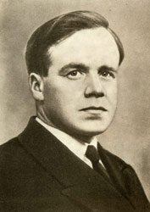
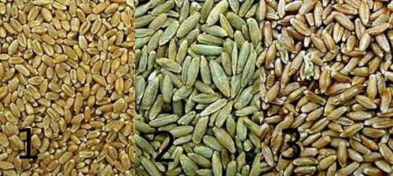
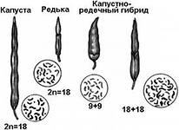
Как можно преодолеть бесплодие межвидовых гибридов?
Необходимо создать нормальные возможности для мейоза, чтобы каждая хромосома имела себе пару, а это достигается путем аллоплоидии – объединения разных геномов, а затем их кратного увеличения.
Впервые это удалось осуществить
в 1924 г. советскому генетику
Георгию Дмитриевичу Карпеченко
Это растение не было похоже ни на редьку, ни на капусту. Стручки занимали как бы промежуточное положение и состояли из двух половинок, из которых одна напоминала стручок капусты, другая- редьки
Тритикале
(от лат. triticum — пшеница и лат. secale — рожь) — злак, гибрид ржи и пшеницы.
Тритикале обладает повышенной морозостойкостью (больше чем у озимой пшеницы), устойчивостью против грибных и вирусных болезней, пониженной требовательностью к плодородию почвы, содержат много белка в зерне

Slide 13
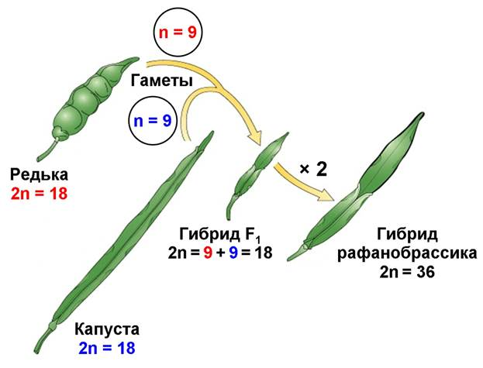

Slide 14
Выберите три верных ответа из шести и запишите цифры, под которыми они указаны. Какие из перечисленных ниже методов используют в селекции растений при выведении новых сортов?
1) полиплоидия
2) гибридизация
3) пикировка
4) подкормка
5) клонирование
6) окучивание
Ответ
125

Slide 15
. Установите последовательность действий селекционера при выведении полиплоидных растений. Запишите в таблицу соответствующую последовательность цифр.
1) нарушение расхождения хромосом при делении клеток
2) оплодотворение
3) воздействие на генеративные органы колхицином
4) образование диплоидных гамет
5) формирование тетраплоидного растения
Ответ
31425

Slide 16
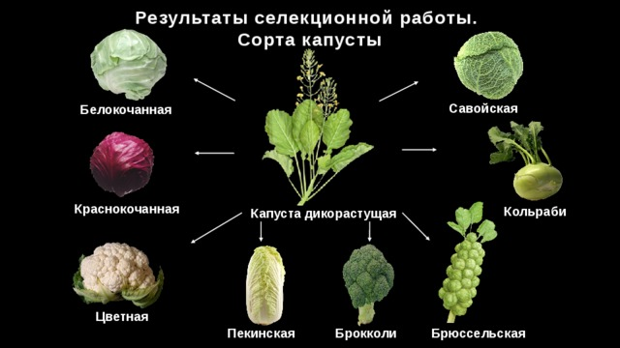

Slide 17
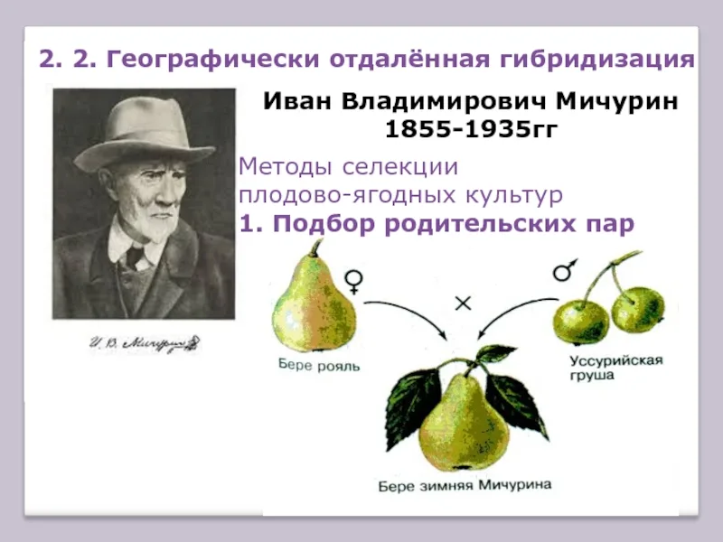

Slide 18
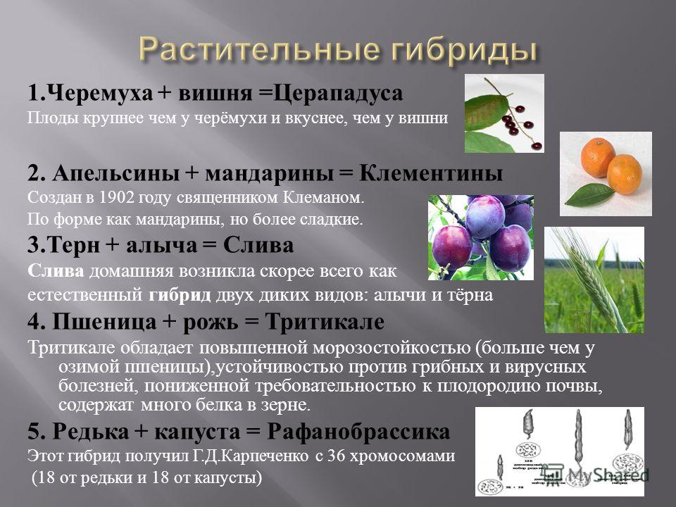

Slide 19
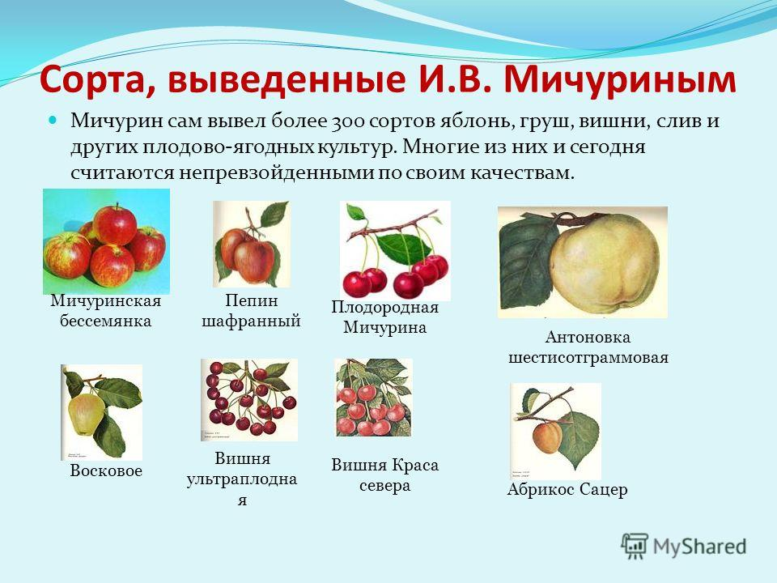

Slide 20
«Метод ментора» был разработан И.В. Мичуриным.
Сущность: селекционер может изменять свойства гибридного растения прививкой его черенков в крону старого сорта (ментора). Под влиянием веществ, вырабатываемых ментором, могут меняться качества плодов гибрида. Признак передается только при вегетативном размножении.

Slide 21
Выберите три верных ответа из шести и запишите в таблицу цифры, под которыми они указаны. К методам и приемам классической селекции относятся:
1) микроклональное размножение земляники
2) получение межвидовых гибридов терна и алычи
3) выведение сои с генами бактерии (тюрингской палочки)
4) получение гетерозисных форм кукурузы
5) встраивание хромосомы ржи в геном пшеницы
6) выведение чистых линий томата при самоопылении
Ответ
246

Slide 22
Установите последовательность действий селекционера для получения гетерозисных организмов. Запишите соответствующую последовательность цифр.
1) получение гомозиготных линий
2) многократное самоопыление родительских растений
3) подбор исходных растений с определёнными признаками
4) получение высокопродуктивных гибридов
5) скрещивание организмов двух разных чистых линий
Ответ
32154

Slide 23
. Установите последовательность действий Г.Д.Карпеченко при получении капустно-редечного гибрида. Запишите соответствующую последовательность цифр.
1) получение стерильного гибрида
2) искусственная полиплоидизация
3) скрещивание редьки с капустой
4) слияние диплоидных гамет
5) формирование плодовитого гибрида
Ответ
31245

Slide 24
Особенности селекции животных
Только половое размножение 2. Небольшое количество особей в потомстве
3. Затруднительно выведение чистых линий, так как животные не способны к самооплодотворению
Методы селекции животных
подбор родительских пар
(по экстерьеру и хозяйственным признакам)
отбор
Гибридизация:
1.Внутривидовая 2.межвидовая-отдаленная
близкородственная
инбридинг
неродственная
аутбридинг
индивидуальный
Скрещивание внутри одной породы между близкими родственниками для сохранения качественно важных признаков. Может привести к вырождению породы
Скрещивание отдаленных пород , отличающихся контрастными признаками, для проявления гетерозиса.
!2. Потомство бесплодно
Жесткий индивидуальный отбор по хозяйственно ценным признакам, выносливости,
экстерьеру

Slide 25
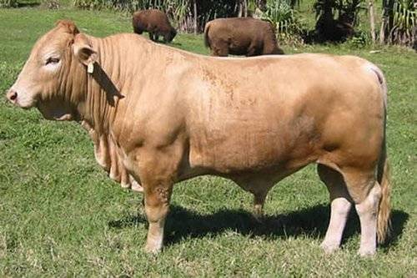
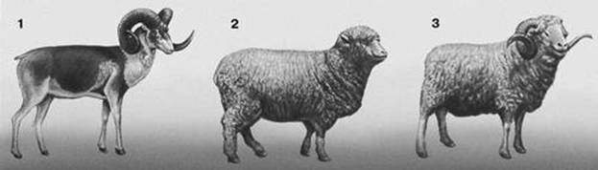
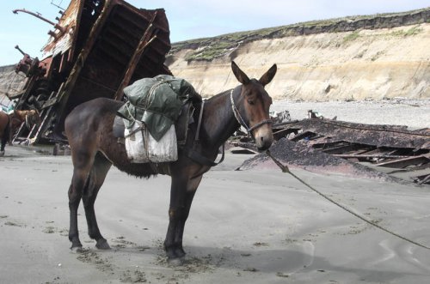
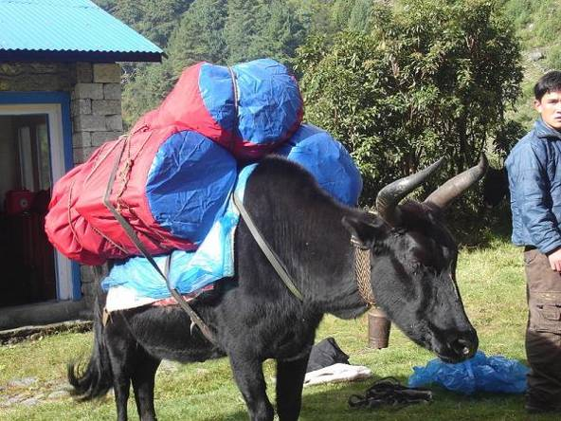
Отдаленная гибридизация в животноводстве
зубр + американский бизон = зубробизон
архар(горный баран) + меринос
(тонкорунная овца) = архаромеринос
Порода была создана, чтобы объединить характеристики обоих животных и с целью увеличить производство говядины
Стада их круглогодично пасутся на высокогорных пастбищах в таких условиях, при которых не могут существовать тонкорунные овцы - мериносы
самец осла + самка лошади = мул
як + корова = дзо (хайнак)
Мулы более терпеливы, устойчивы,
выносливы и живут дольше, чем лошади,
и менее упрямые, более быстрые
и умные, чем ослы.Б/плод, самки-иногда
В Монголии и Тибете этих животных
используют для получения молока и мяса.самки-плодовиты

Slide 26
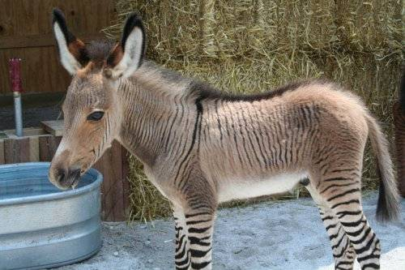
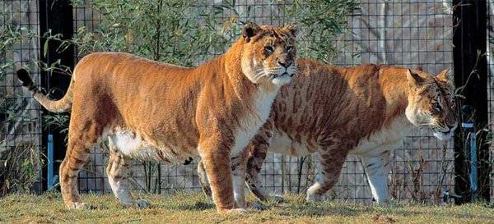
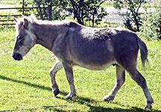
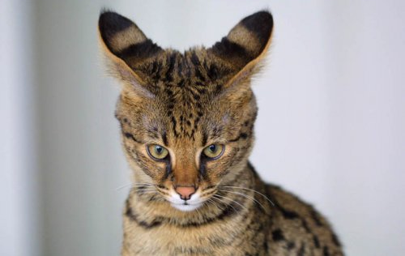
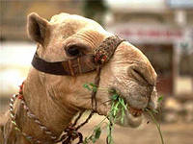
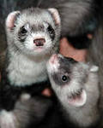
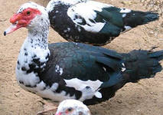
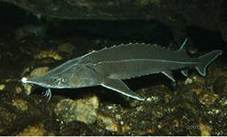
зебра + любые другие лошади = зеброид
лев + тигр = лигр
Лигры — крупнейшие кошки на Земле.
Самый большой лигр по имени Геркулес, весом как два льва, проживает в парке «Остров джунглей» в Майами. В отличие от самок лигры-самцы обычно бесплодны, поэтому их нельзя разводить
Зеброиды обычно очертаниями тела больше похожи на мать и имеют отцовские полоски на ногах или частично на шее и туловище
африканский сервал + домашняя кошка = саванна
Другие межвидовые гибриды:
лошак = ослица + жеребец
кама = лама + верблюд
хонорик = хорек + норка
индоутка = индюк + утка
бестер = белуга + стерлядь
Саванны гораздо более общительные, чем обычные домашние кошки, и их часто сравнивают с собаками благодаря их преданности хозяину. Их можно обучить ходить на поводке и даже приносить брошенные хозяином предметы

Slide 27
. Выберите три верных ответа из шести и запишите в таблицу цифры, под которыми они указаны. Какие из перечисленных ниже методов используют в селекции крупного рогатого скота?
1) полиплоидия
2) клонирование
3) радиационный мутагенез
4) индивидуальный отбор
5) отбор по экстерьеру
6) отбор производителя по потомству
Ответ
456

Slide 28
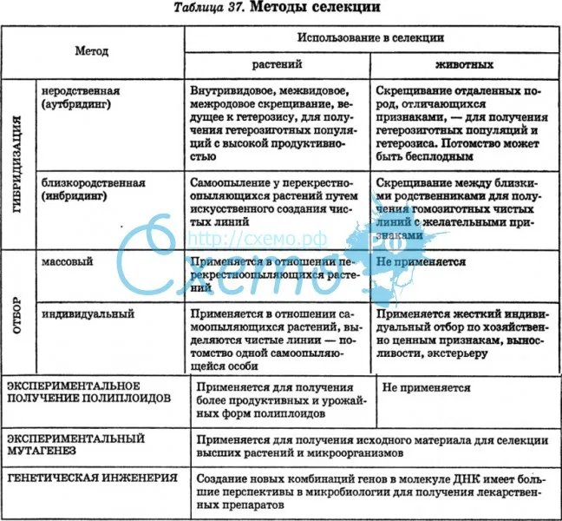

Slide 29
Выберите три верных ответа из шести и запишите цифры, под которыми они указаны. Признаками гетерозисной формы растения или животного являются
1) гомозиготность по определённому признаку
2) повышенная урожайность гибридов
3) способность давать плодовитое потомство
4) устойчивость к болезням
5) мощное развитие вегетативных органов
6) усиление полученных признаков в последующих поколениях
Ответ
245

Slide 30
Определите последовательность этапов работы по выведению новых пород животных.
1) подбор родительских форм
2) анализ родословных исходных форм
3) анализ полученного потомства
4) скрещивание исходных форм
5) скрещивание особей разных линий
6) создание нескольких линий
Ответ
214365

Slide 32
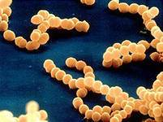
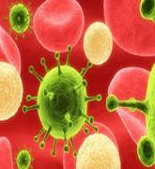
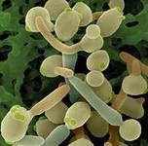
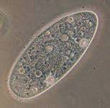
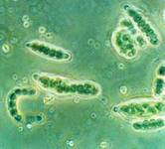
Микробиология (от греч. mikros — малый, bios —жизнь, logos — наука) - наука о строении и жизнедеятельности мельчайших живых существ, называемых микроорганизмами
Микроорганизмы– это группа прокариотических и эукариотических одноклеточных организмов, различаемых только под микроскопом
Микроорганизмы
Бактерии
Вирусы
Грибы
Простейшие
Сине-зеленые водоросли
Кокки - возбудители бактериального менингита
Герпес-вирус
6-го типа
Дрожжеподоб
ные грибы вида C.albicans
Paramecium, род простейших одноклеточных
Цианобактерии
Любое производство, в основе которого лежит биологический процесс, можно рассматривать как биотехнологию.
Примеры промышленного получения и использования продуктов жизнедеятельности микроорганизмов:
- хлебопечение; - пивоварение; - виноделие; - приготовление молочных продуктов;
- производство кормового белка; - производство ферментных и витаминных
препаратов используемых в пищевой промышленности, медицине, животноводстве

Slide 33
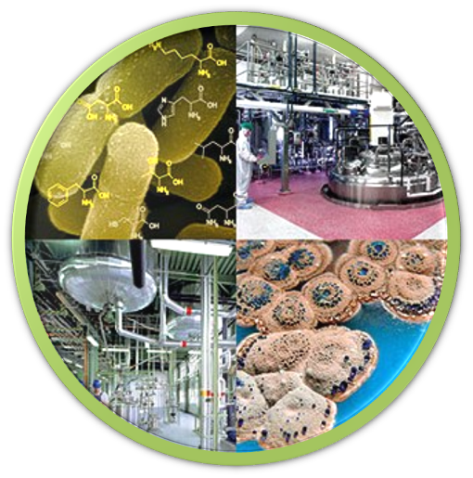
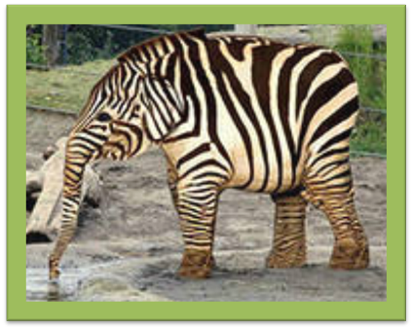
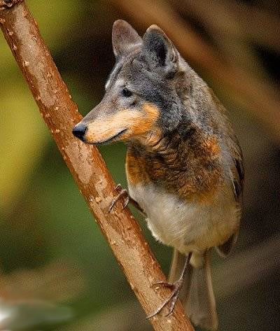
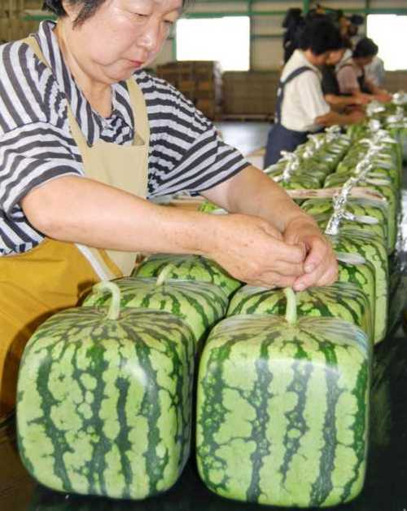


Биотехнология – это технология получения из живых клеток
или с их помощью необходимых
человеку продуктов
Генная инженерия - комплекс технологий, методов, посредством которых получают рекомбинантные (созданные благодаря биотехнологии на основе ДНК) РНК и ДНК, а также гены из клеток организмов, осуществляют различные манипуляции с генами и вводят их в другие организмы
Методы биотехнологии
Перенос генов дает возможность
преодолевать межвидовые барьеры и передавать отдельные признаки одних организмов другим
Генная инженерия
Клонирование

Slide 34


Достижения генной инженерии
1978 г - создан генно-инженерный инсулин, который практически полностью идентичен естественному белку. Это открытие позволило спасти миллионы жизней больных диабетом
1978 г - синтезирован генно-инженерный гормон роста человека - соматотропин
1978 г - рождение в Англии Луизы Браун, первого ребенка «из пробирки»
1983 г - учеными США, Бельгии, Германии получены первые трансгенные растения
1986 г - создана генно-инженерная вакцина против гепатита В и генно-инженерный интерферон против различных вирусных заболеваний и злокачественных новообразований.
1997 г - Я. Уилмут и К. Кэмпбелл в институте Рослин города Эдинбурга из эмбриона клонируют животное - шотландская «овечка Долли»

Slide 35
Клеточная инженерия
Это конструирование новых клеток (с новыми свойствами). Примеры:
1) Клонирование. Ядро соматической клетки животного пересаживают в яйцеклетку и выращивают новый организм, при этом полностью сохраняются все наследственные признаки донора ядра.
2) Соматическая (клеточная) гибридизация. Например, сливают две клетки – В-лимфоциты, вырабатывающие антитела, и раковые клетки, способные неограниченно делиться – получают гибридные клетки, выделяющие антитела.
3) Культура клеток (тканей). Ткани и органы можно выращивать «в пробирке» на питательной среде. Например, гормон эритропоэтин получают из культур клеток хомяков.
4) Микроклональное размножение. У растений и грибов целый организм можно вырастить из одной или нескольких соматических клеток. Так можно получить посадочный материал, не содержащий вирусов

Slide 36
Установите последовательность этапов клонирования овцы. Запишите в таблицу соответствующую последовательность цифр.
1) удаление ядра из овоцита
2) дробление яйца
3) гормональная стимуляция овуляции
4) формирование эмбриона
5) введение ядра соматической клетки в безъядерную гамету
Ответ
31524

Slide 37
СЕЛЕКЦИЯ БАКТЕРИЙ ПОСЛЕДОВАТЕЛЬНОСТЬ
1. Установите последовательность этапов деятельности селекционера при создании высокопродуктивных штаммов бактерий. Запишите соответствующую последовательность цифр.
1) присвоение номенклатурного названия штамму бактерий
2) воздействие мутагенами на исходную колонию бактерий
3) подбор исходной колонии бактерий
4) получение новой колонии (штамма) и оценка её продуктивности
5) отбор бактерий с новыми признаками
Ответ
32541

Slide 38
2. Установите последовательность этапов производства штамма пеницилла с высокой продуктивностью антибиотика. Запишите соответствующую последовательность цифр.
1) высеивание на среду мицелия мутантных наиболее продуктивных штаммов
2) выращивание пеницилла с низкой продуктивностью на питательной среде
3) искусственный отбор
4) воздействие на колонию радиоактивным излучением
5) получение высокопродуктивной колонии пеницилла
Ответ
24315

Slide 39


Slide 40
Установите соответствие между характеристиками этапов создания рекомбинантной ДНК и цифрами, которыми этапы обозначены на схеме: к каждой позиции, данной в первом столбце, подберите соответствующую позицию из второго столбца.
ХАРАКТЕРИСТИКИ
А) Рекомбинантная ДНК Б) Процесс встраивания в плазмиду гена инсулина В) Линейная ДНК Г) Выделенный из клетки ген инсулина Д) Плазмида, содержащая ген инсулина Е) Выделение из клетки плазмиды
ЭТАПЫ 1) 2 2) 5 3) 7 4) 8
Запишите в ответ цифры, расположив их в порядке, соответствующем буквам:
А Б В Г Д Е Рассмотрите рисунки и выполните задание.
Схема создания бактериальных клеток, способных в промышленных масштабах синтезировать гормон инсулин
Пояснение.А) Рекомбинантная ДНК — 8 (вариант 4).
Б) Процесс встраивания в плазмиду гена инсулина — 7 (вариант 3).
В) Линейная ДНК — 5 (вариант 2).
Г) Выделенный из клетки ген инсулина — 5 (вариант 2).
Д) Плазмида, содержащая ген инсулина — 8 (вариант 4).
Е) Выделение из клетки плазмиды — 2 (вариант 1). Ответ: 432241. Примечение.Обратите внимание, что в этом задании в ответ идёт не номер на схеме, а номер правильного ответа из таблицы ЭТАПЫ.

Slide 41
Установите последовательность действий экспериментатора при создании рекомбинантных плазмид. Запишите в таблицу соответствующую последовательность цифр.
1) создание фрагментов ДНК
2) использование штаммов бактерий с рекомбинантной плазмидой в производстве
3) введение рекомбинантной плазмиды в бактериальную клетку
4) отбор колоний бактерий с рекомбинантной плазмидой
5) внедрение фрагмента ДНК в плазмидную ДНК
Ответ
15342

Slide 42
1. Установите последовательность этапов получения штамма бактерий, содержащих ген животного, с использованием метода генной инженерии. Запишите в таблицу соответствующую последовательность цифр.
1) встраивание фрагмента ДНК в плазмиду
2) подбор животного, содержащего необходимый аллель
3) размножение прокариотической клетки с гибридной плазмидой
4) введение гибридной плазмиды в клетку бактерии
5) выделение нужного фрагмента ДНК из клетки животного
Ответ
25143

Slide 43
. Установите последовательность действий ученого для получения генетически модифицированного сорта кукурузы, устойчивого к насекомым-вредителям. Запишите соответствующую последовательность цифр.
1) отбор растений, устойчивых к насекомым-вредителям
2) выращивание растений из культур клеток
3) получение гена, отвечающего за синтез ботулотоксина
4) внедрение вектора в клетки растения
5) встраивание гена в вирусный вектор
Ответ
35421

